Slide 1

Desafio Stone
Controle de Imobilizado
Gerencia através de diversas operações os computadores alocados em um determinado prédio em seus diversos andares.

Slide 2
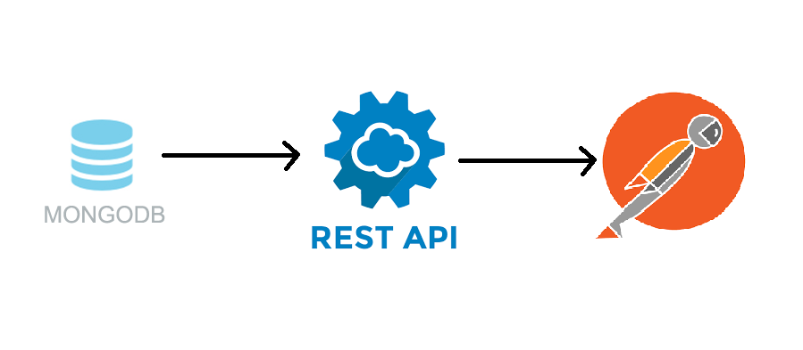

Slide 3
RED
GREEN
REFACTOR

Slide 4
Infra
Domínio
App
Api
Testes
da
Infra
Testes
do
Domínio
Testes
da
App
Testes
da
Api

Slide 5
Recursos
Cadastrar um computador;
Utilizar um computador;
Liberar um computador;
Desativar um computador;
Buscar todos os computadores;
Buscar os computadores liberados;
Buscar os computadores não-liberados;
Buscar todos em um andar específico;
Buscar um específico pelo id;
Buscar um específico pela descrição;

Slide 6
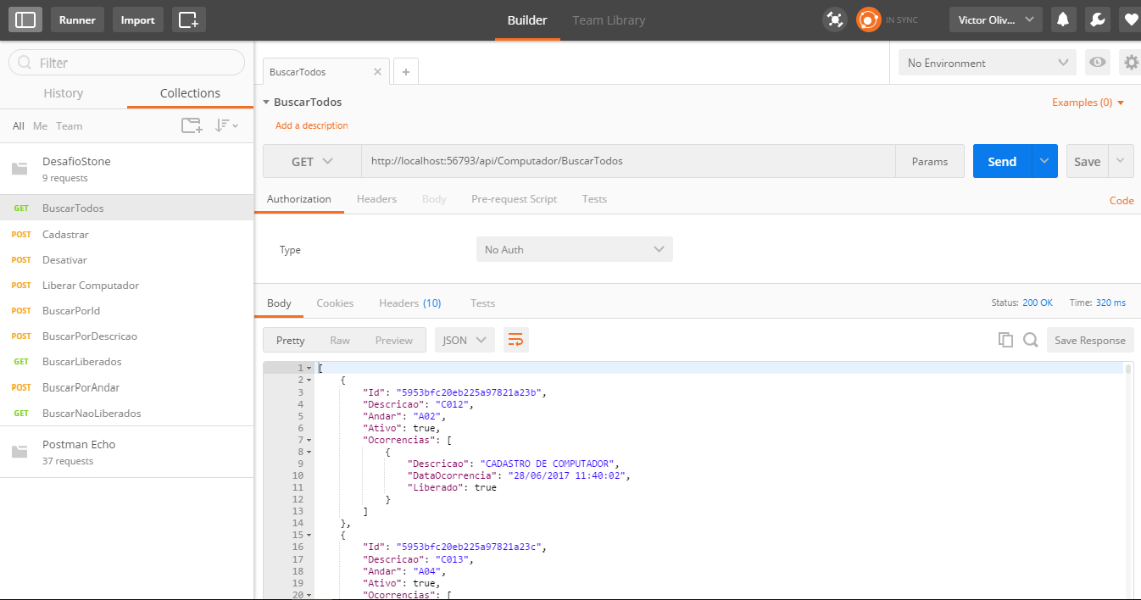

Slide 7

Já acabou?

